Slide 1
Trường tiểu học Hứa Tạo
MÔN MĨ THUẬT
Chủ đề : Trang phục yêu thích ( Tiết 2 )
Lớp 5A
Giáo viên dạy: Nguyễn Văn Quang

Slide 2
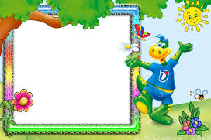
Khởi động

Slide 4
Thứ tư ngày 21 tháng 2 năm 2024
Mĩ thuật
Chủ đề : Trang phục yêu thích ( Tiết 2 )

Slide 5
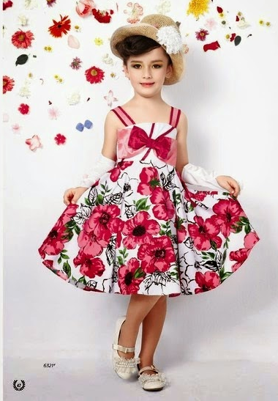
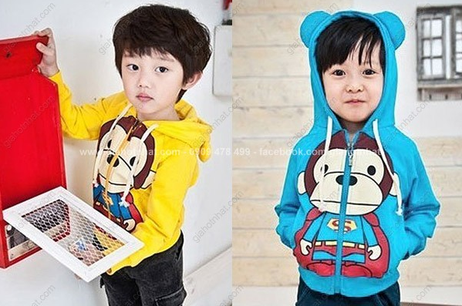
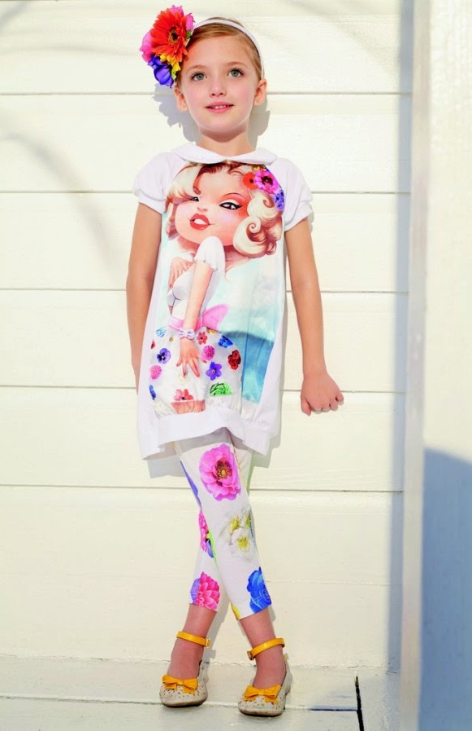
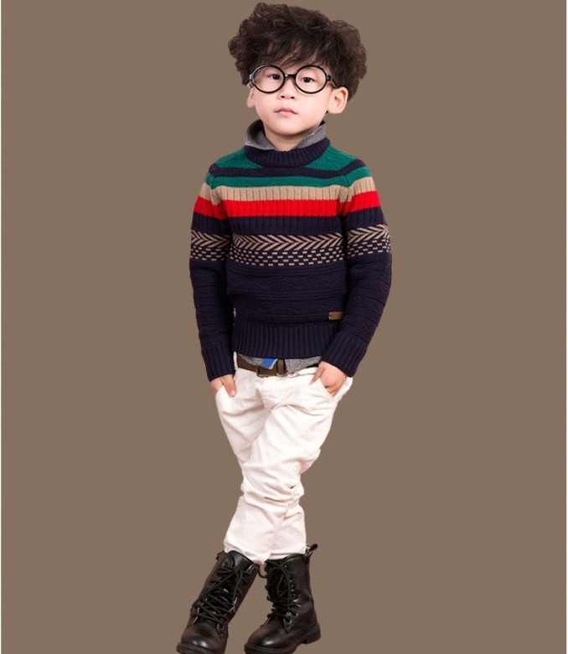
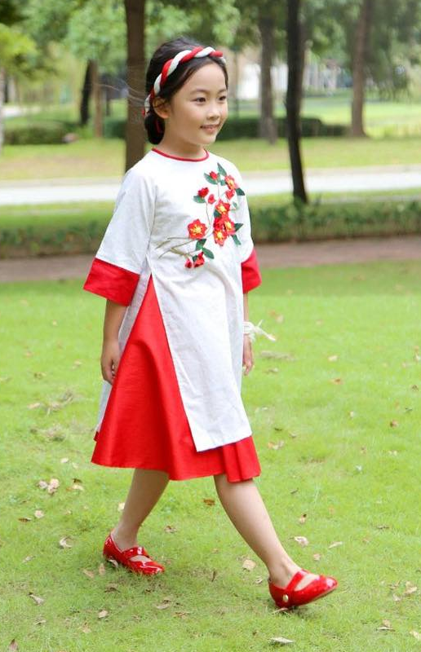
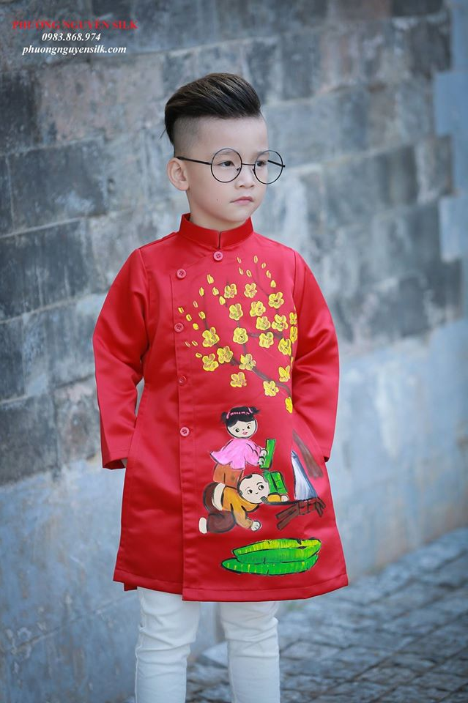
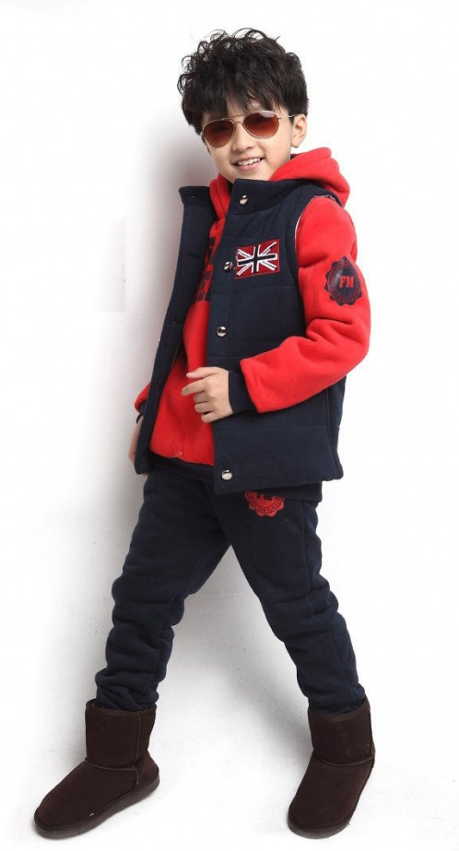

Slide 6
Hướng dẫn thực hiện
Thực hiện tạo hình sản phẩm thời trang theo các cách với các bước sau:
Cách 1:
Vẽ dáng người.
Dựa vào dáng người để tạo dáng trang phục.
Trang trí trang phục bằng màu sắc và họa tiết(họa tiết có thể là hình hoa, lá,các con vật,các đường nét trang trí,…).
Có thể sử dụng các chất liệu khác nhau để cắt dán và trang trí cho sản phẩm tạo hình.
Cách 2:
Tạo dáng trang phục.
Trang trí bằng mầu sắc và họa tiết, vẽ, cắt, xé dán...

Slide 7
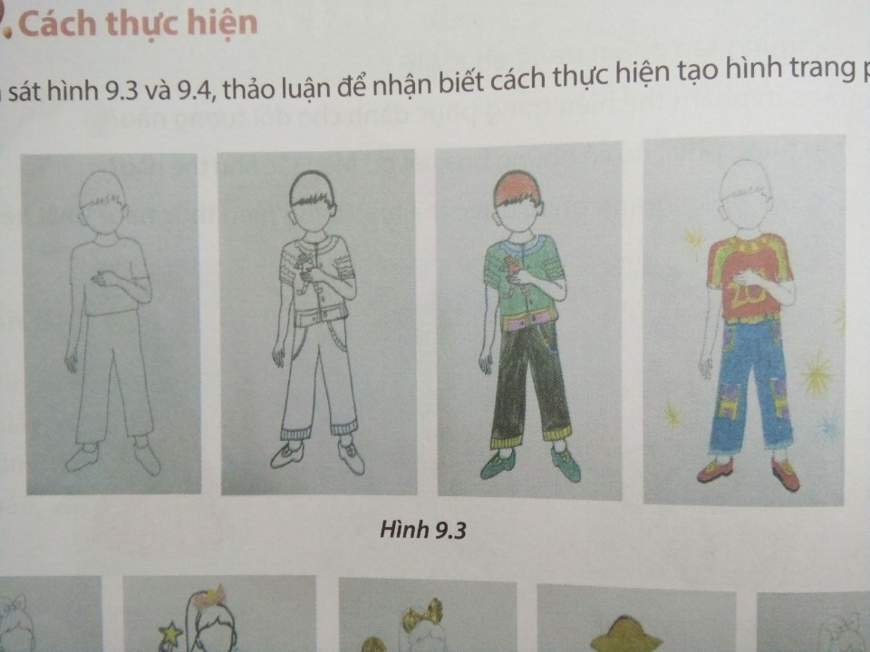
Hướng dẫn thực hiện

Slide 14
Ghi nhớ
+ Vẽ dáng người
+ Dựa vào dáng người để tạo dáng trang phục.
+ Trang trí trang phục bằng màu sắc và họa tiết
(họa tiết có thể là hình hoa, lá,các con vật,các đường nét trang trí,…).
Có thể sử dụng các chất liệu khác nhau để cắt dán và trang trí cho sản phẩm tạo hình.

Slide 15
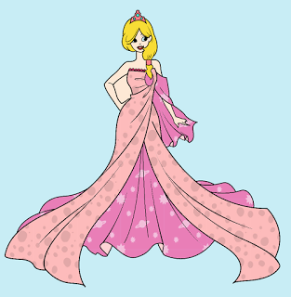
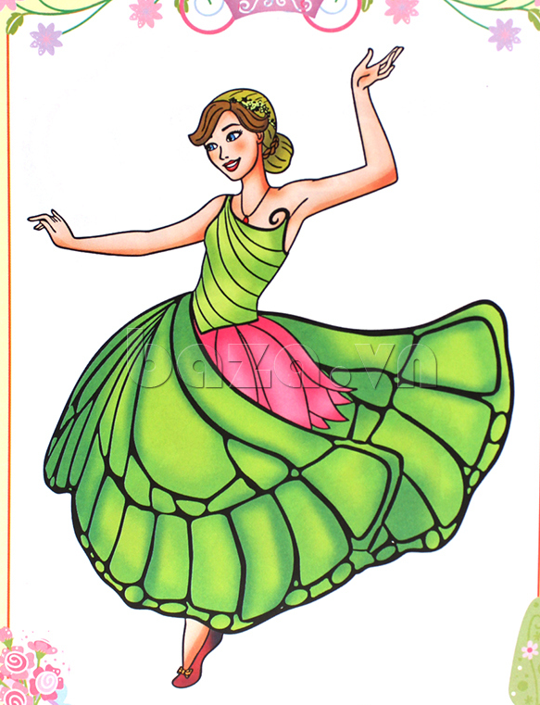
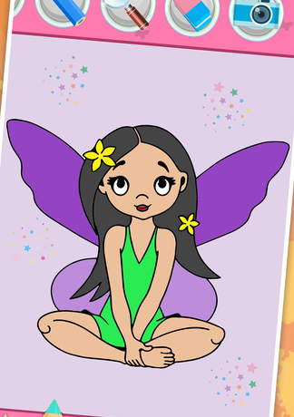
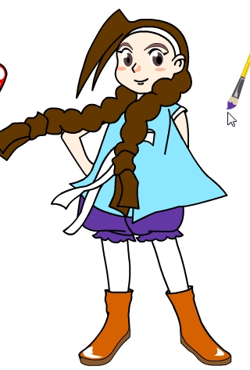
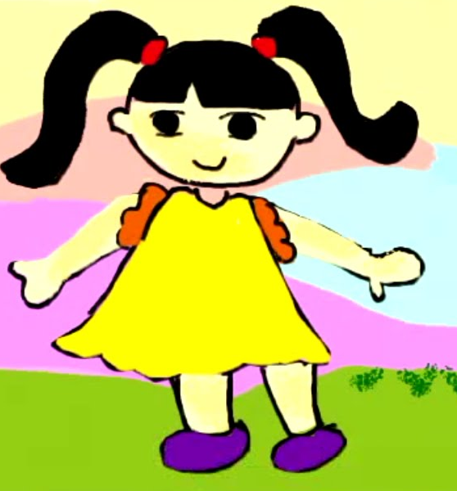
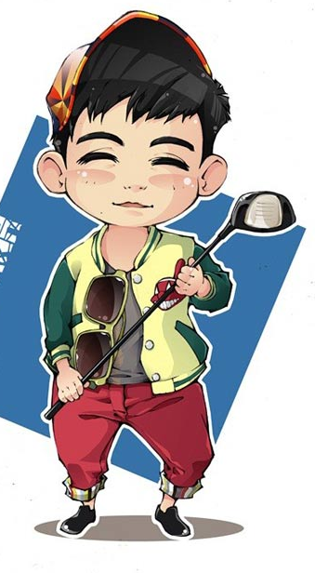

Slide 16
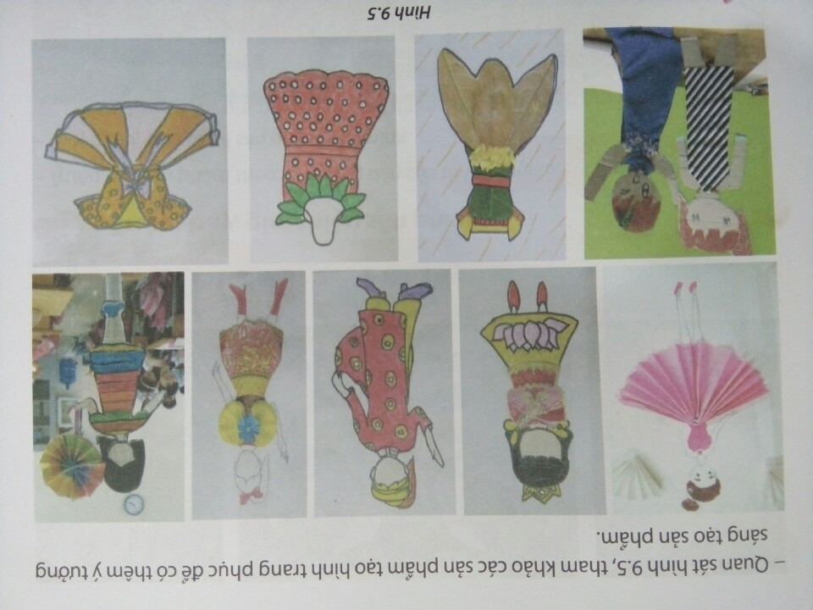

Slide 17
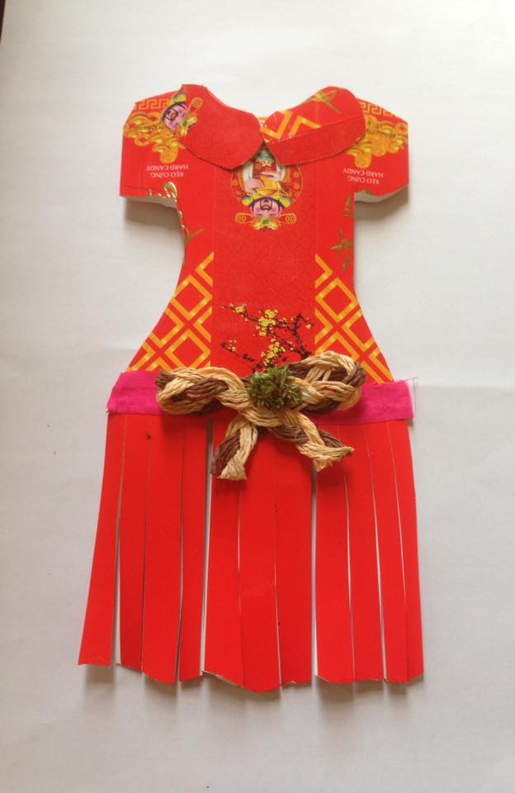
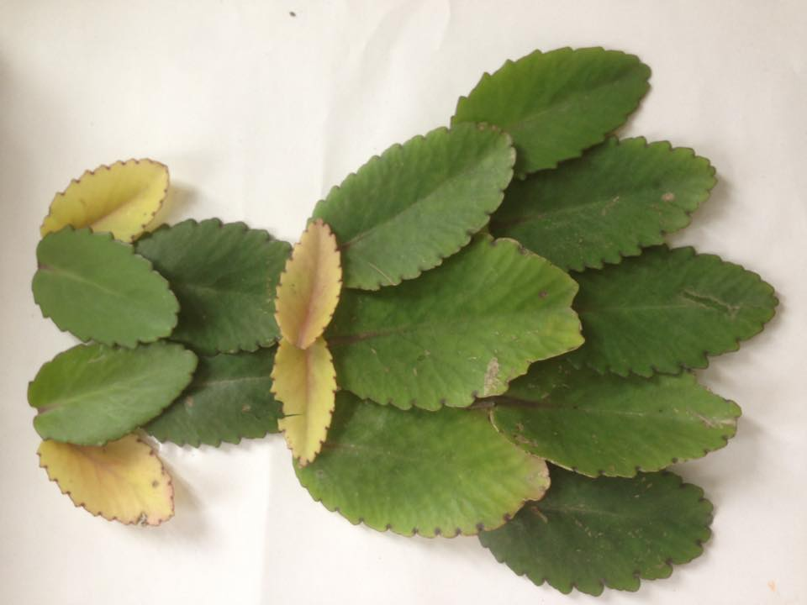

Slide 18
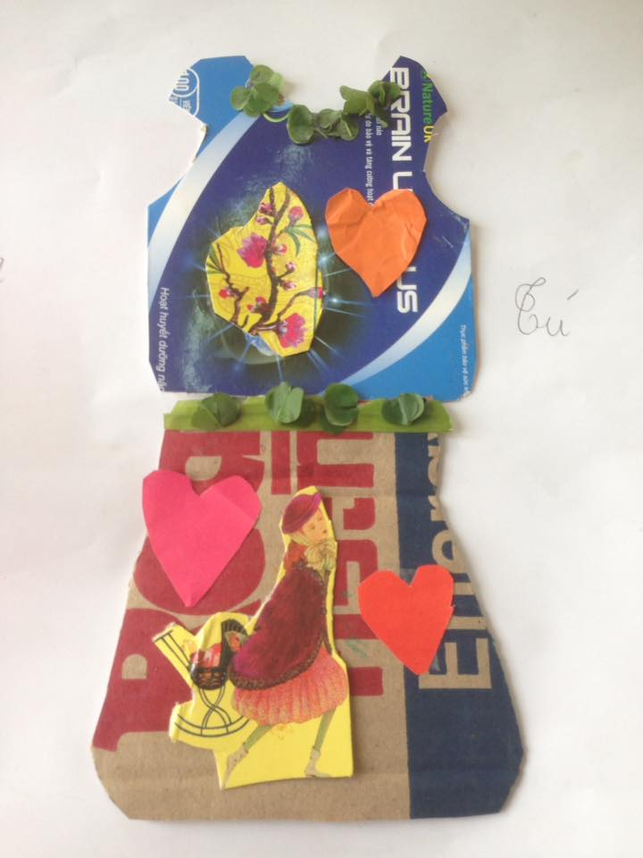
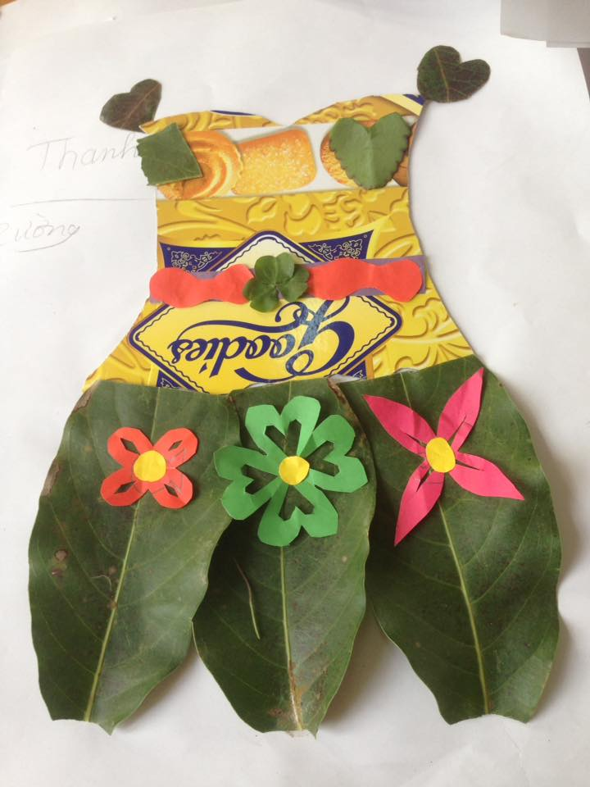

Slide 19
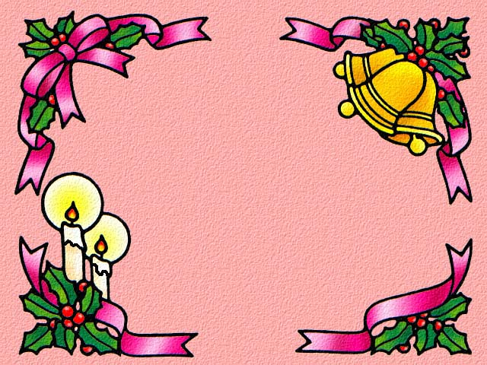
THỰC HÀNH
Thi vẽ thiết kế thời trang giỏi

Slide 20
Các em vẽ, tạo hình thiết kế trang phục yêu thích 1, 2, 3,…bộ trang phục. (Một số bạn khéo tay có thể cắt, may, khâu váy, áo trang phục búp bê). Sản phẩm cất giữ cẩn thận. Khi nào đi học trở lại, nộp sản phẩm để cô nhận xét.

Slide 21
Chúc các em chăm ngoan, học giỏi !

